Slide 1
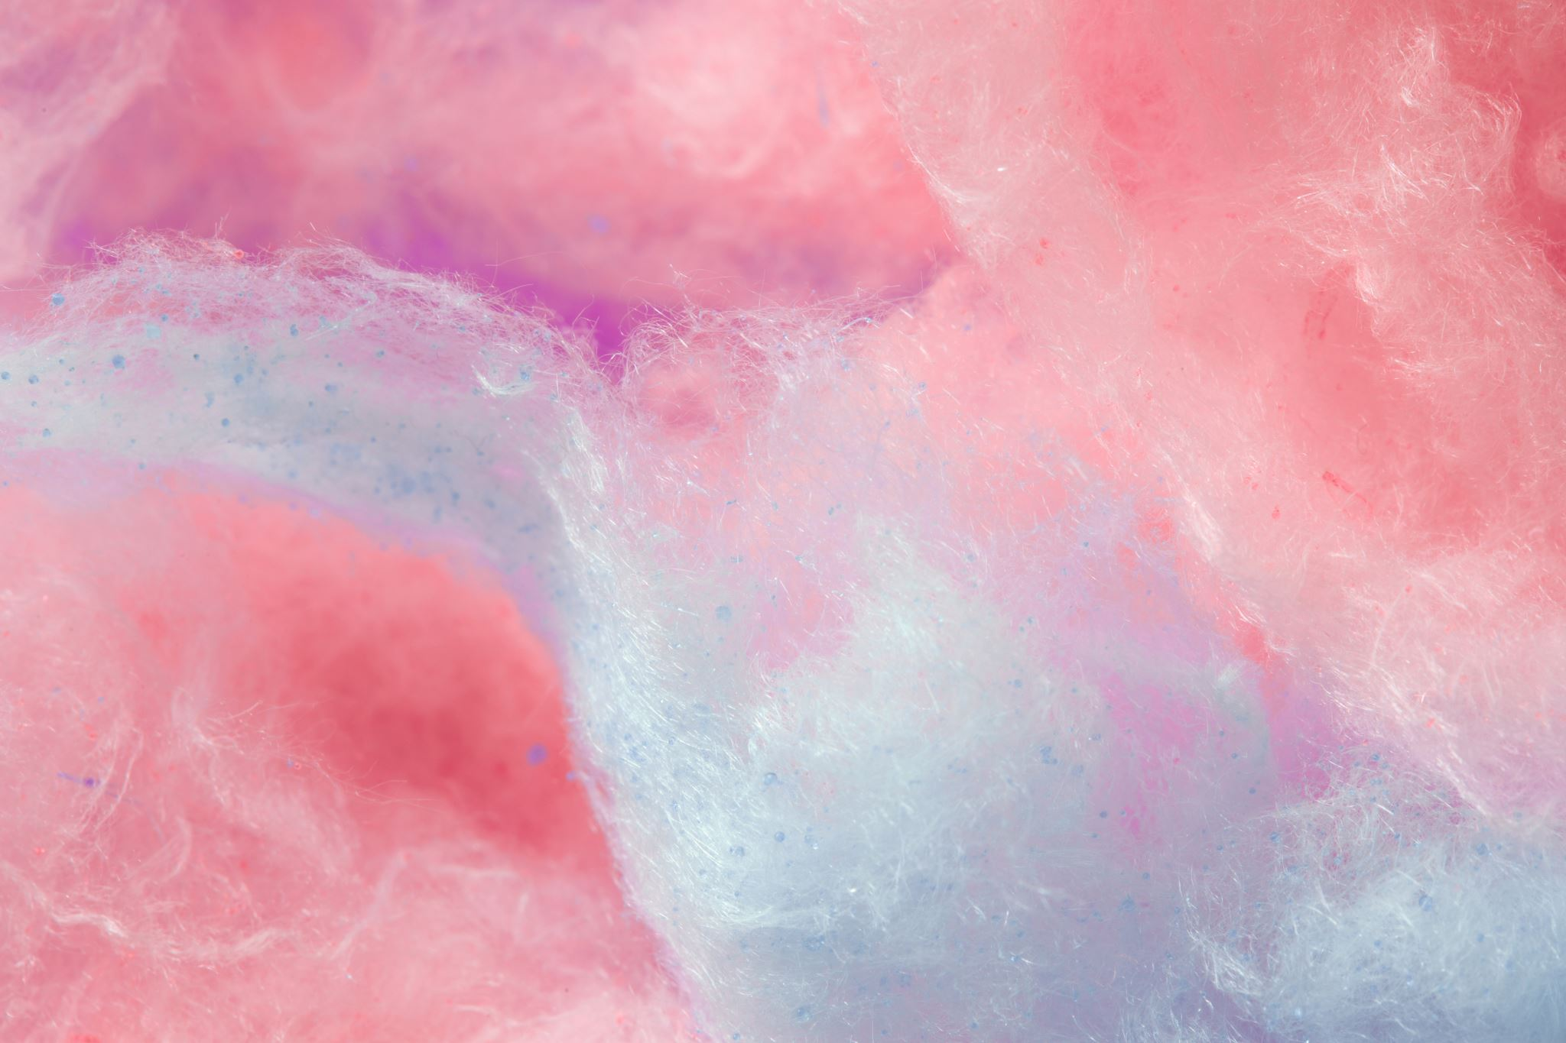
2023 lanu-tietokirjauutuuksia
Veera Pekkarinen
Kuopion kaupunginkirjasto, 13.11.2023

Slide 2

ZoneVD pelottavan tiedon jäljillä / Joona leppälä (2023)
ZoneVD eli Joona on suosittu tubettaja, jolta on aiemmin ilmestyneet myös ”ZoneVD kiehtovan tiedon jäljillä” ja ”ZoneVD uskomattoman tiedon jäljillä”.
Kauhuolentoja, luonnonvoimia, hurjia onnettomuuksia, painajaismaisia tositarinoita historiasta ja legendaarisia kauhutarinoita
  Esim. Voiko hissin putoamisesta selvitä? Miksi pellet ovat niin pelottavia? Ketkä olivat maailman epäonnisimpia ihmisiä?
Paljon tekstiä, mutta myös kuvia – valokuvia, piirroskuvia ja puhekuplia
Suositus: 9-12-vuotiaat
Lopussa yleisön esittämiä kysymyksiä, joihin Joona vastaa

Slide 3

Kaikki mitä olet tiennyt haikaloista on pötyä! / nick crumpton (2023)
Ovatko hait todella ansainneet ikävän maineensa?
Halajien esittely, haiden kehittymisen historiaa kivikaudelta eteenpäin
Kirjassa käydään läpi väittämiä, jotka ovat siis täyttä pötyä:
  Esim. ”hait ovat isoja”, ”hait ovat samannäköisiä” tai ”haineväkeitto on terveellistä”
  Paljon pientä tekstiä ja piirroskuvat
  Suositus: 6-vuotiaista ylöspäin

Slide 4


Tällainen minä olen / Anna Claybourne (2023) kun synnynnäiset ominaisuudet ja opitut asiat yhdistyvät….
Näistä asioista ihminen koostuu: keho, mieli, persoonallisuus
  Mitkä ovat ympäristöstä opittuja asioita ja mitä ihminen osaa luonnostaan?
  Ihmiskehon toiminta dna:sta ja geeneistä alkaen selitetään lapsille sopivalla tavalla
  Kuvakirjamaiset kuvat
  Hauskoja faktoja:
  Mitä tarkoittaa Mortonin jalka tai valoaivastus?
  Takana sanasto ja hakemisto
  Suositus: 6-9v.

Slide 5

Haiseva tiede: miksi pahimmat hajut haisevat niin pahalta / edward kay (2023)
Kirjan luettuasi olet haistamisen ammattilainen!
Kerrotaan mm. mistä hajut syntyvät ja miksi erotamme pahat ja hyvät hajut?
Hauskoja faktoja, esim. Limburger-juusto lemuaa likaisilta jaloilta, sillä molemmat sisältävät samaa bakteeria – se saa jalat lemuamaan!
Kuvituksessa käytetty paljon hajupilviä
Sanasto ja hakemisto
Sopii esim. pieruhuumorin ystäville
Suositus: 6-vuotiaista ylöspäin

Slide 6

Mun väri, sun väri: rodusta, antirasismista ja itsetunnosta / Laura henry-allain (2023)
Kuvakirjamainen, vähän tekstiä
Aikuisen kanssa yhdessä luettavaksi
Käsitellään erilaisuutta, rasismia ja syrjintää
Kirjan takana on sanasto hauskoin puhekuplin visualisoituna keskeisimmistä sanoista
Kirjan takana ohjeita huoltajalle – aiheen käsittely
  Esim. itsetuntoa nostattavat motivaatiokortit tai arvolistan tekeminen
  Suositus 3-6-vuotiaat

Slide 7

Koirat kartalla / frances evans (2023)
Koirarotujen esittely kuvakirjamaisesti
Eri rodut visualisoitu mantereittain
Koirien ominaisuudet esitetty hauskasti piirroskuvissa
Sankarikoirat, työkoirat, sekarotuiset, koirien harrastukset…
Kirjan takana sanasto erikoisimmista sanoista (esim. mitä tarkoittaa ”jodlaus”?)
Vaihtoehto perinteisille koirarotukirjoille
Suositus: 6-9v.

